Slide 1
Неделя по профилактике школьного буллинга в подростковой среде
«Дружить здорово»
МБОУ г. Иркутска
СОШ № 42

Slide 2
Тренинговое занятие «Ребята, давайте жить дружно!»

Slide 3
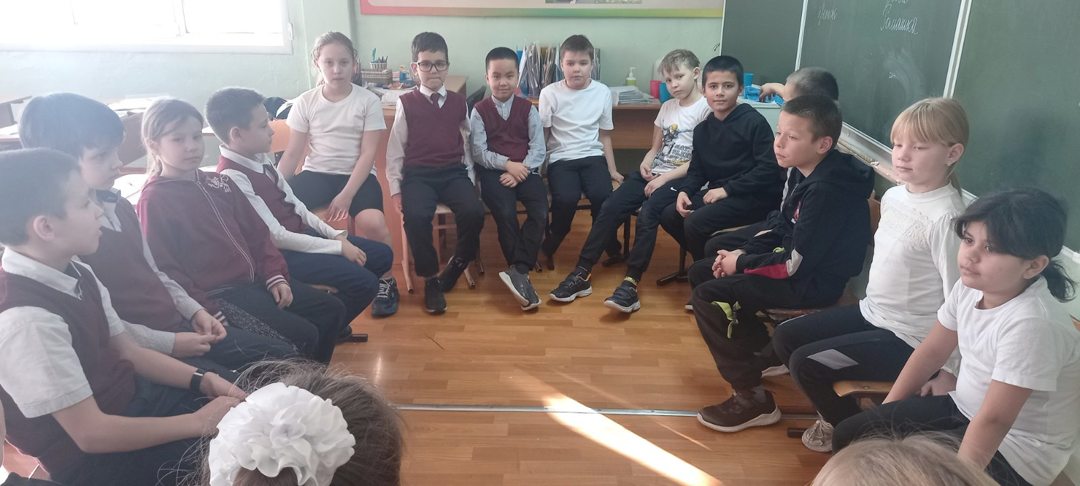
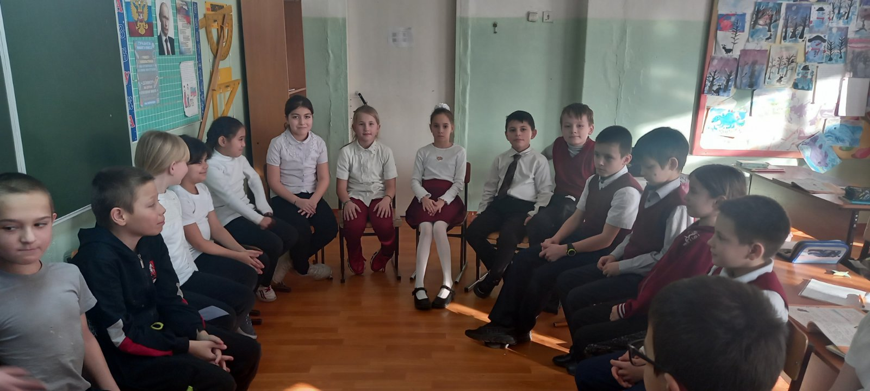
Тренинговое занятие «Мы-разные, но мы-вместе!

Slide 4
Классный час: «Хочу дружить»

